Slide 1
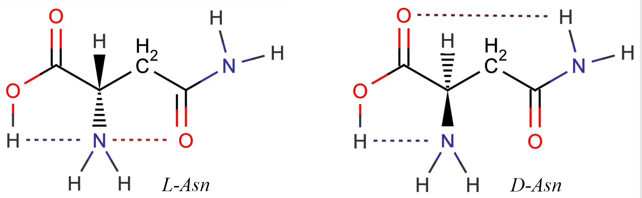
Шелестова С.С.
СРАВНЕНИЕ ЭЛЕКТРОННОГО СТРОЕНИЯ D- И L- ФОРМЫ АСПАРАГИНА
Научные руководители: Н.П. Русакова, В.В. Туровцев
Тверской государственный университет
Кафедра физической химии
Актуальность:
В организме человека аспарагин используется при синтезе аспарагиновой кислоты, принимает участие в синтезе мочевины и в транспорте аммиака. Кроме того, данная аминокислота является резервом аминогрупп и входит в состав белков.
Цель работы:
Изучить заряды конформаций D- и L- форм аспарагина
Задачи:
Оптимизация геометрии молекул
Вычисление зарядов q "топологических" атомов
Методом B3LYP (6-311++g(3df,3pd) 10f 6d получена оптимизированная геометрия молекул ротамеров D- и L-аспарагина (D-Asn L-Asn), для каждого из них было отмечено по два внутримолекулярных слабых взаимодействия (ВМСВ): в структуре D-Asn - водородные связи N…H и N…O, в L-Asn - N…H и O…H (Рис.).
Риc.:
Молекулы L-Asn и D-Asn, пунктиром отмечены внутримолекулярные слабые взаимодействия N…H, N…O и O…H
Заряды групп COOH, CH, NH₂, CH₂ и CO получены в результате суммирования из соответствующих атомных параметров с использованием программы AIMALL [1] (Таблица).
Наиболее энергетически выгодному состоянию соответствует L-Asn, ее полная электронная (Etotal) энергия ниже на 5 кДж\моль, чем D-Asn.
Таблица. Заряды групп q(R) молекул L-Asn и D-Asn*, в а.е.
 | COOH | CH | 1NH₂ | CH₂ | CO | 2NH₂
L-Asn | -0.115 | 0.416 | -0.302 | 0.081 | 0.263 | -0.344
D-Asn | -0.116 | 0.391 | -0.305 | 0.073 | 0.281 | -0.323
*нумерация групп NH₂ указана слева направо по молекуле (Рис)
Выводы:
Наличие ВС N…H в L-Asn приводит к оттоку электронной плотности (ρ(r)) в сторону атома O, что видно по наименьшему q(CO) по сравнению с D-Asn;
Присутсвие ВМСВ O…H в D-Asn сопровождается перетоком ρ(r) в сторону O, что заметно по наибольшему значению q(2NH₂);
Изменения q(CH2) в L-Asn и D-Asn отвечает подвижности ρ(r) в D-Asn, где CH2 входит в семиядерный цикл, который замыкает ВС O…H.

